Slide 1


Проект
Верховинська ЗОШ І-ІІІ ступенів
Подорож до країни моєї мрії
Виконала
Учениця 10-А класу
Нагірняк Дарина
2013р

Slide 2


Вступ
Для мене це місце – Іспанія
Гарно провести час
Побувати в чудовому місці
Кожен з нас мріє про незабутню подорож

Slide 3
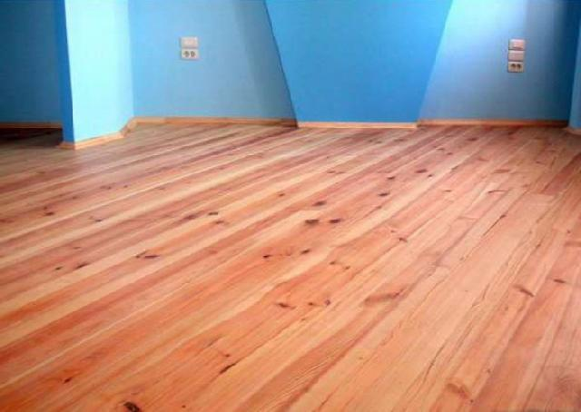

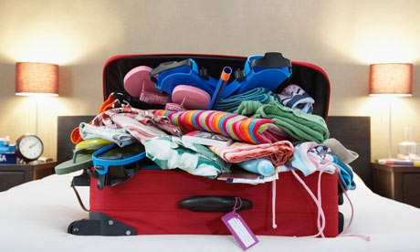
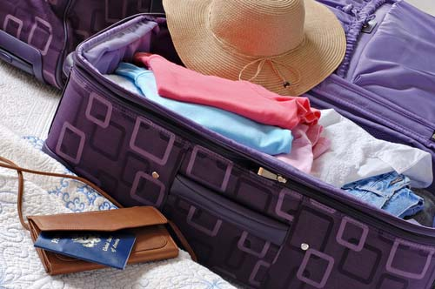
Визначившись з країною,
можна пакувати валізи

Slide 4
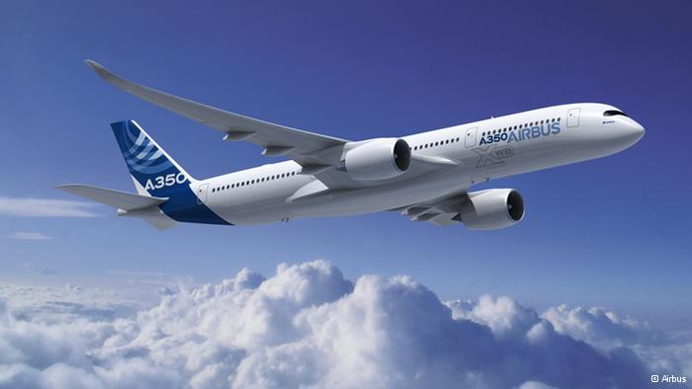
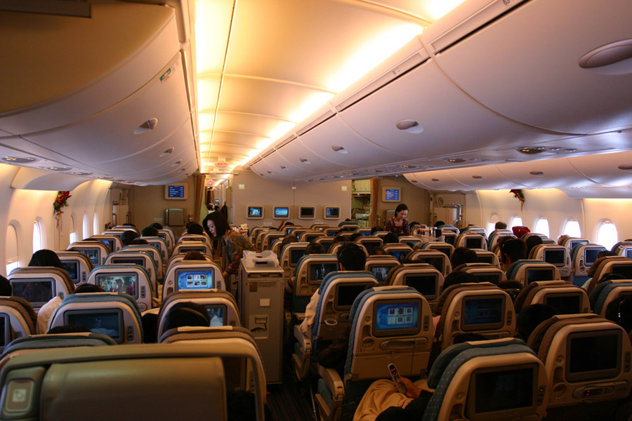
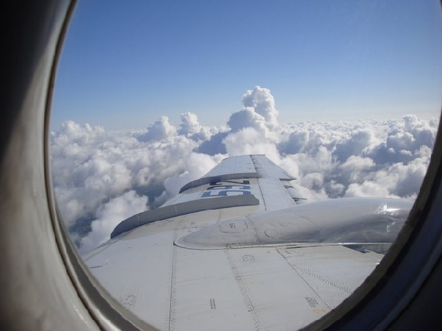
Всі речі спаковано,
Я лечу в Іспанію!
вирушаю в аеропорт

Slide 5
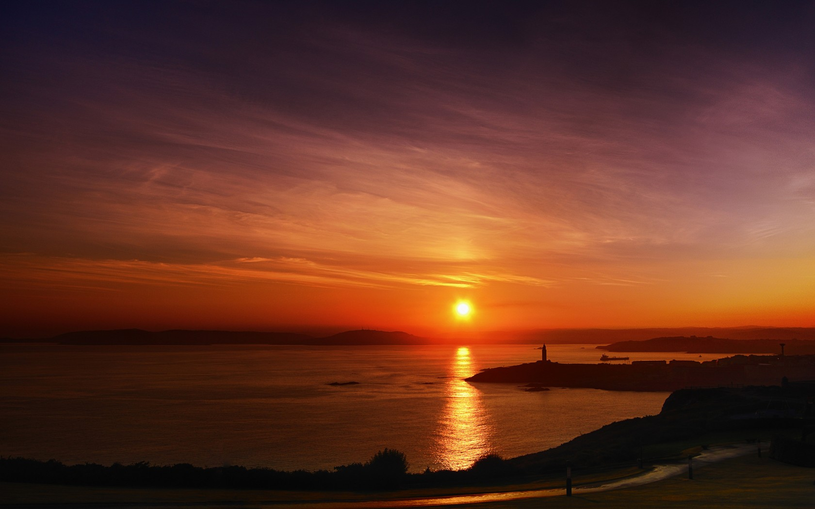


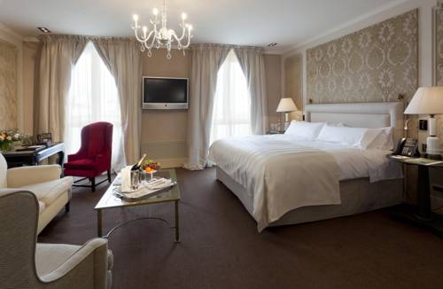
Palace GL
Після прильоту
я поселюся в одному
із найкращих готелів
Барселони – Palace GL

Slide 6


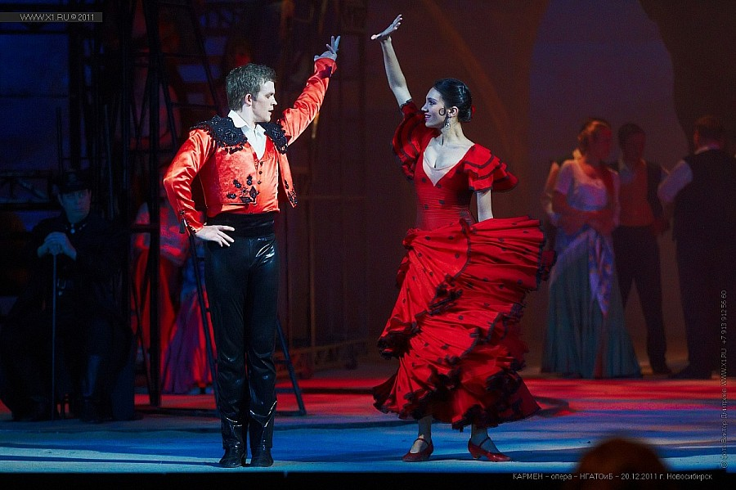
Я неодмінно подивлюся
Opera Carmen
відому іспанську оперу “Кармен”

Slide 7
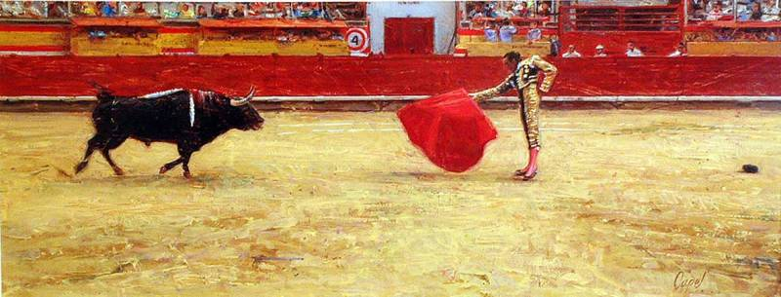
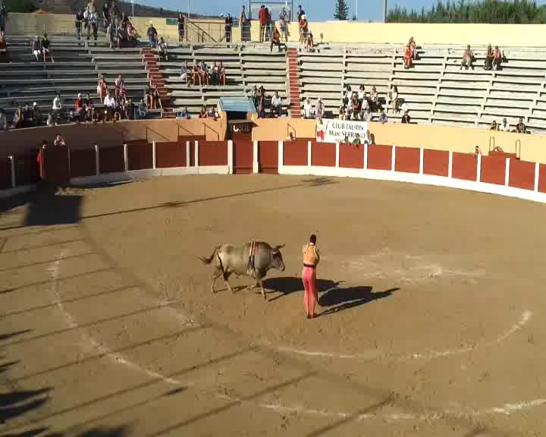
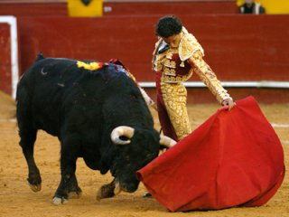
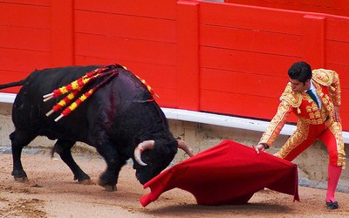
іспанському святі – кориді
Сorrida
Обов’язково побуваю
на традиційному

Slide 8
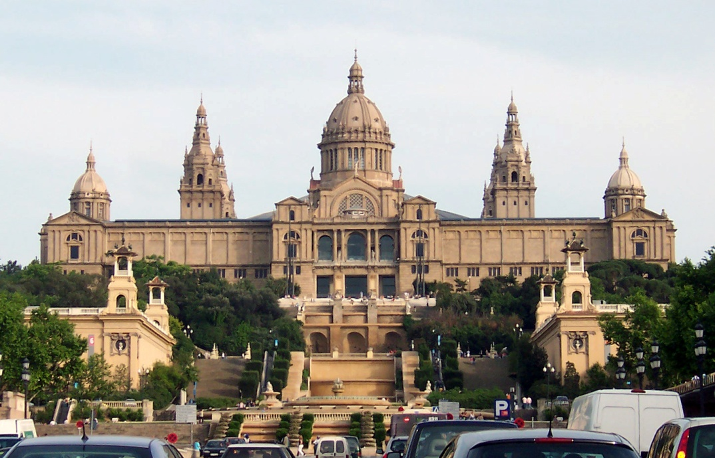
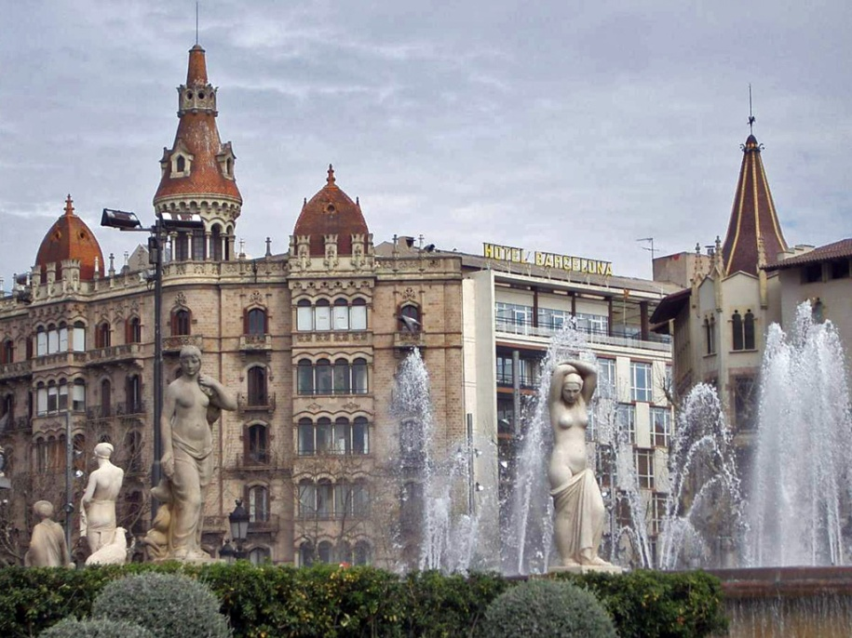
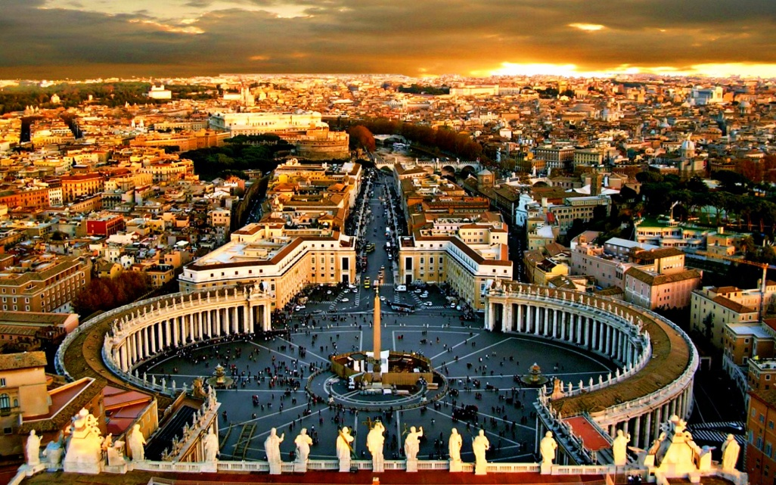
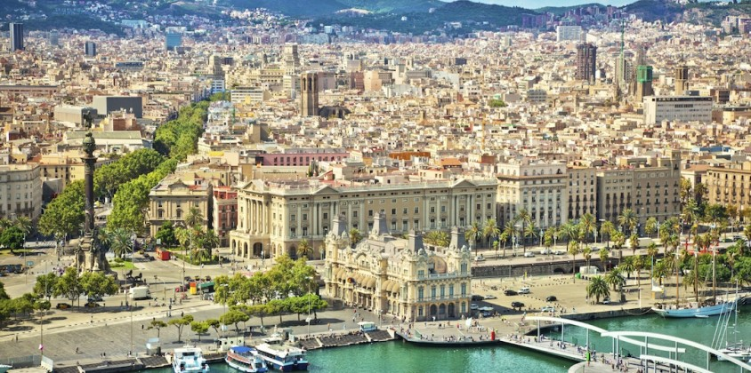
в центр Барселони
Barcelona
Відпочивши,
зранку вирушу

Slide 9
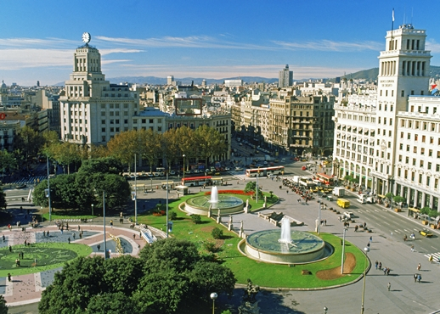
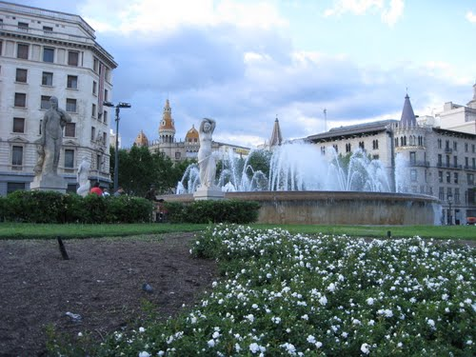
одній з найбільших площ Барселони
Plaça de Catalunya
Побуваю на площі Каталонії,

Slide 10
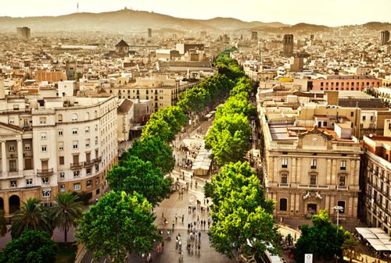
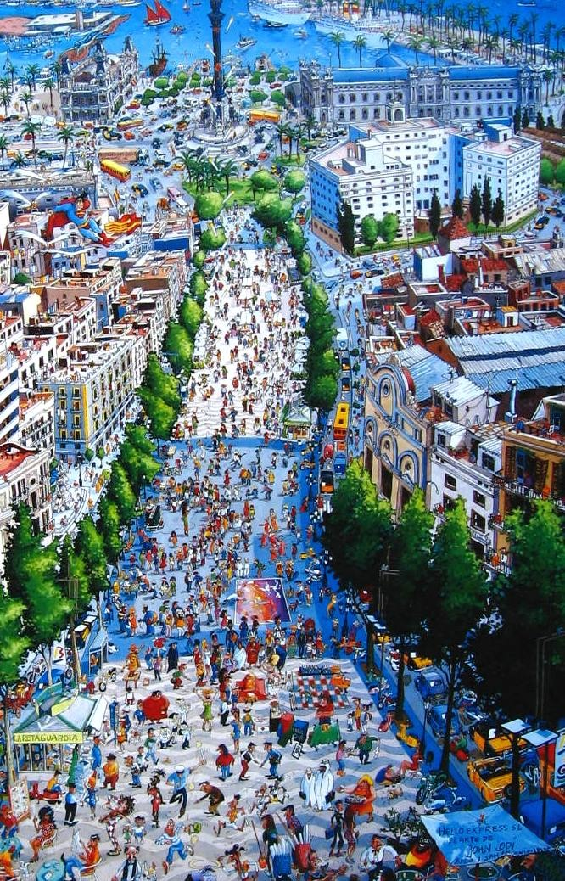
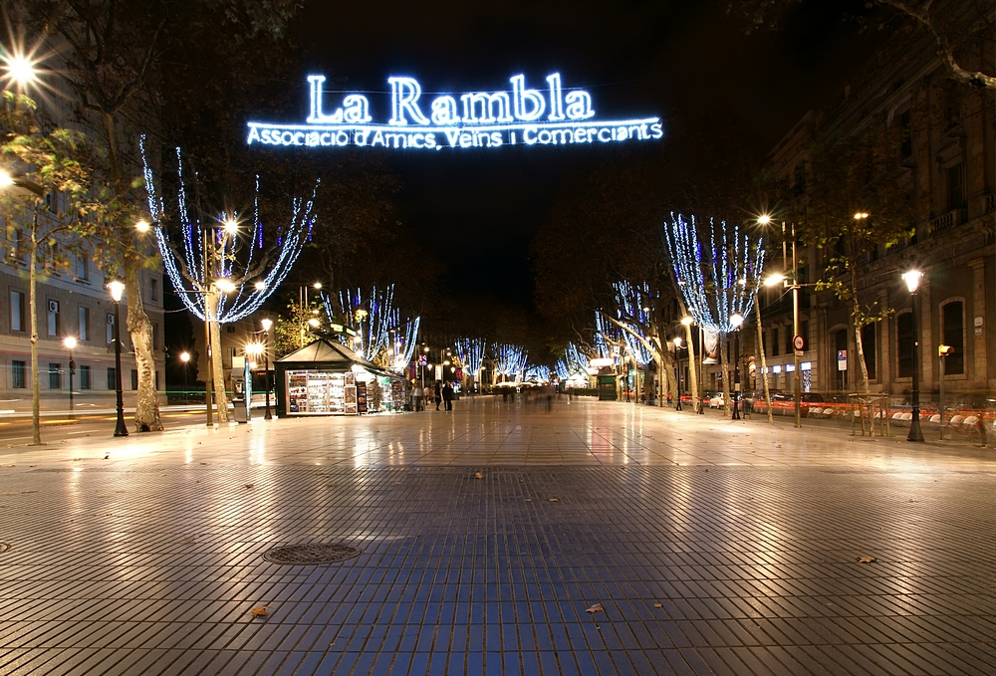
До берега середземного моря
Прогуляюсь бульваром La Rambla
La Rambla
Він тягнеться від площі Каталонії

Slide 11

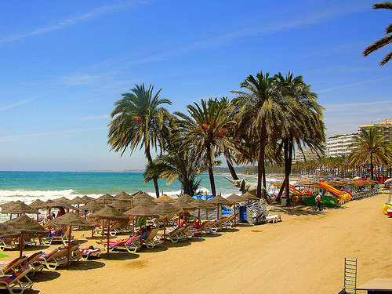
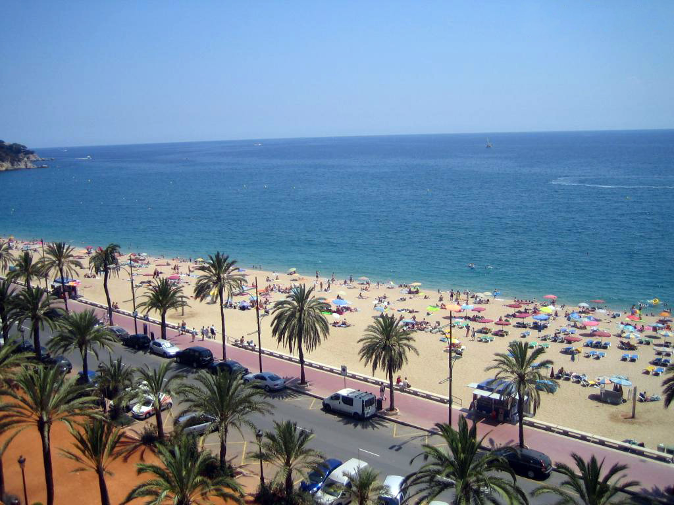
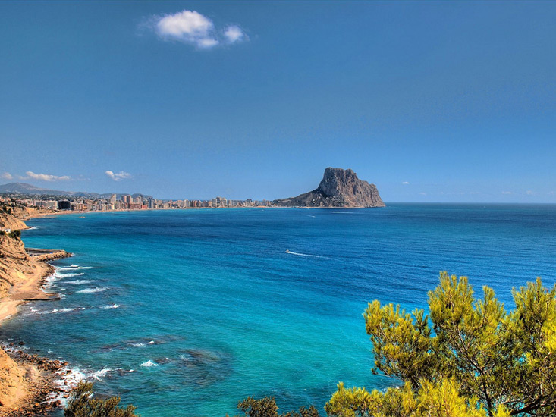
Mediterráneo
І нарешті – море.
Яке ж воно гарне в Іспанії!

Slide 12
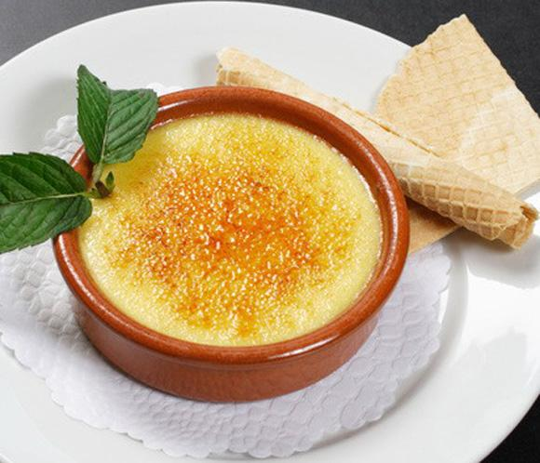
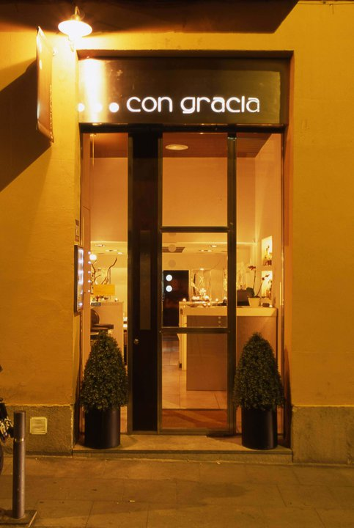
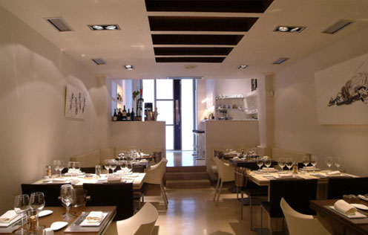
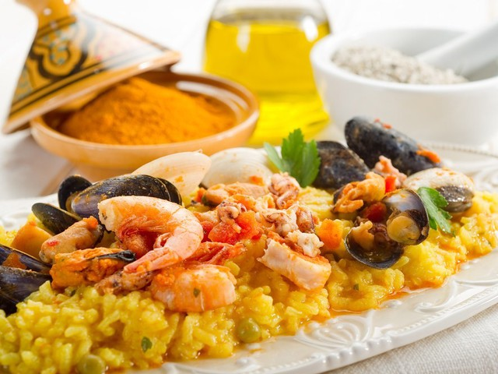
Con Graciа
Де скуштую іспанські страви
Crema catalana
Відвідаю ресторан Con Graciа
Рaella

Slide 13
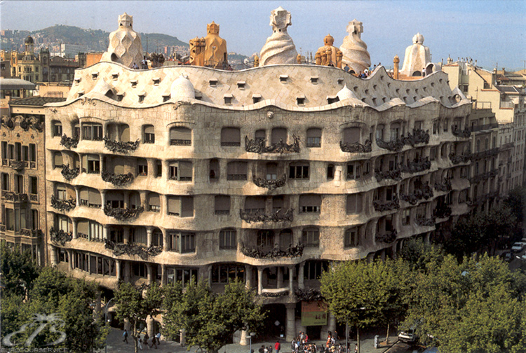
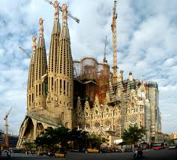
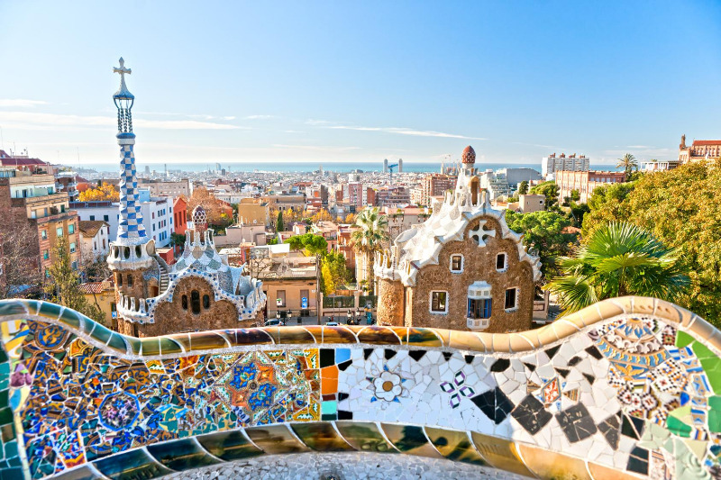
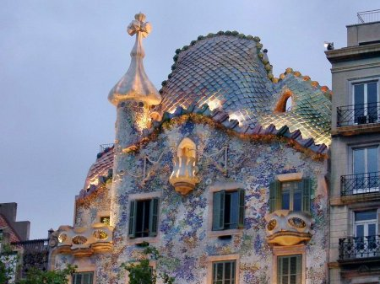
Архітектура Антоні Гауді
La Pedrera
La Sagrada Familia
Parc Güell
Casa Batlló

Slide 14
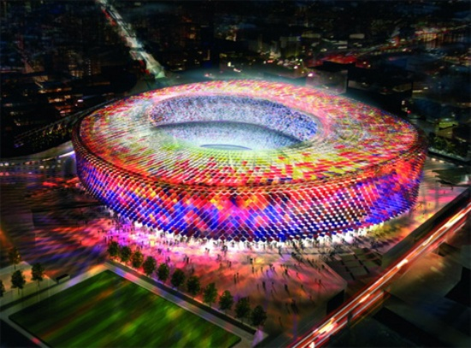
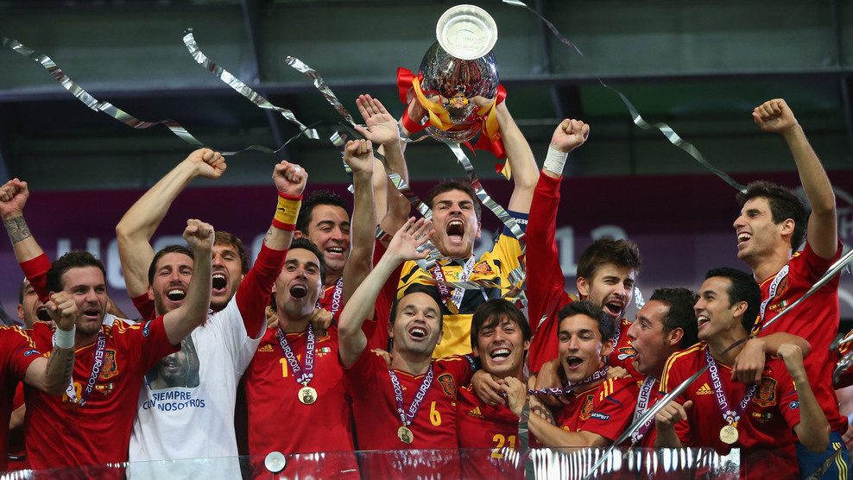
Camp Nou
Я відвідаю футбольний стадіон Камп Ноу
Його власником є ФК Барселона

Slide 15


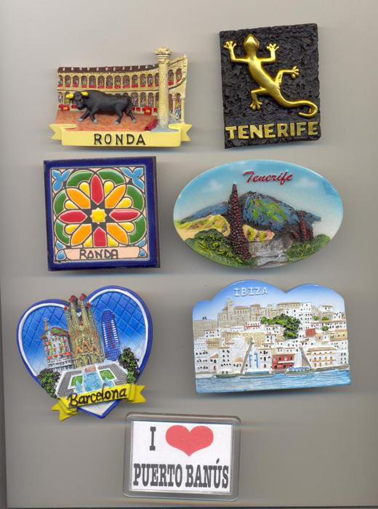
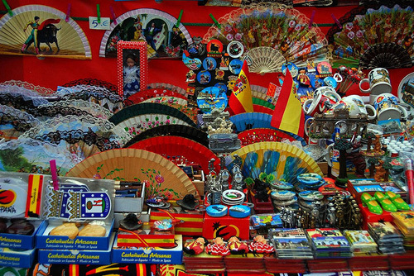
Висновок
Ця подорож до Іспанії буде незабутньою,
А сувеніри нагадуватимуть
про гарно проведений час
позитивні емоції та хороший настрій
надовго збережуться у моїй пам’яті

